Slide 1






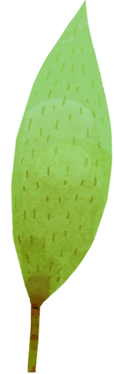
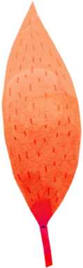



Chủ đề 2
Bài 3: Cả nhà đi chơi núi
Giáo viên: Phạm Thùy Linh
Notes:
更多模板请关注：https://haosc.taobao.com

Slide 2

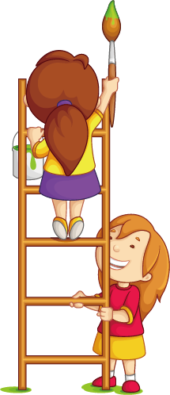
1
Khởi động

Slide 3
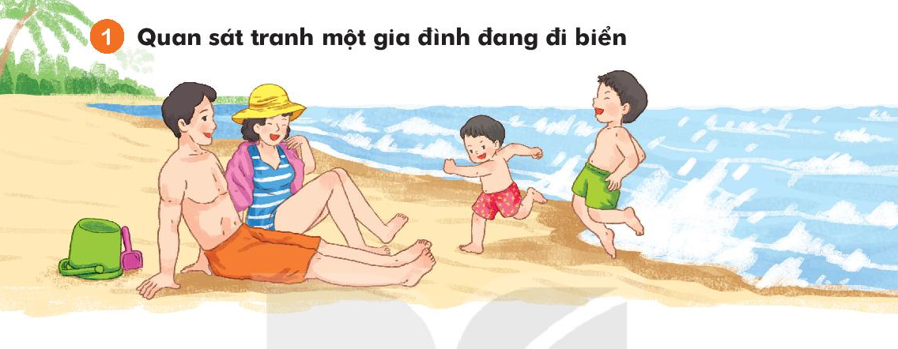
b. Họ có vui không? Vì sao em biết?
a. Gia đình trong tranh gồm những ai?
Gia đình họ rất vui vì khuôn mặt ai cũng vui vẻ, thoải mái.
Gia đình gồm bố, mẹ và hai con trai.

Slide 4
2
Đọc

Slide 5
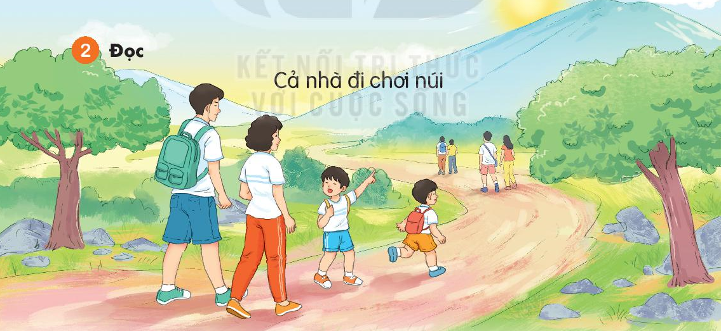

Slide 6
Cả nhà đi chơi núi
Bố mẹ cho Nam và Đức đi chơi núi. Hôm trước, mẹ thức khuya để chuẩn bị quần áo, thức ăn, nước uống, và cả tuýp thuốc chống côn trùng.
Hôm sau, khi mặt trời lên, cả nhà đã tới chân núi. Nam và Đức thích thú, đùa nhau huỳnh huỵch. Càng lên cao, đường càng dốc và khúc khuỷu, bố phải cõng Đức. Thỉnh thoảng, mẹ lau mồ hôi cho hai anh em.
Lúc lên đến đỉnh núi, hai anh em vui sướng hét vang.
(Lâm Anh)

Slide 7
Từ | Vần
khuya
uya
tuýp thuốc
uyp
huỳnh huỵch
uynh, uych
khúc khuỷu
uyu

Slide 8
Cả nhà đi chơi núi
1
Bố mẹ cho Nam và Đức đi chơi núi. Hôm trước, mẹ thức khuya để chuẩn bị quần áo, thức ăn, nước uống, và cả tuýp thuốc chống côn trùng.
2
3
Hôm sau, khi mặt trời lên, cả nhà đã tới chân núi. Nam và Đức thích thú, đùa nhau huỳnh huỵch. Càng lên cao, đường càng dốc và khúc khuỷu, bố phải cõng Đức. Thỉnh thoảng, mẹ lau mồ hôi cho hai anh em.
Lúc lên đến đỉnh núi, hai anh em vui sướng hét vang.
(Lâm Anh)
4
5
6
7

Slide 9
Luyện đọc câu khó
Bố mẹ cho Nam và Đức đi chơi núi.
Hôm trước, mẹ thức khuya để chuẩn bị quần áo, thức ăn, nước uống, và cả tuýp thuốc chống côn trùng.
Càng lên cao, đường càng dốc và khúc khuỷu, bố phải cõng Đức.

Slide 10
Cả nhà đi chơi núi
Bố mẹ cho Nam và Đức đi chơi núi. Hôm trước, mẹ thức khuya để chuẩn bị quần áo, thức ăn, nước uống, và cả tuýp thuốc chống côn trùng.
1
Hôm sau, khi mặt trời lên, cả nhà đã tới chân núi. Nam và Đức thích thú, đùa nhau huỳnh huỵch. Càng lên cao, đường càng dốc và khúc khuỷu, bố phải cõng Đức. Thỉnh thoảng, mẹ lau mồ hôi cho hai anh em.
Lúc lên đến đỉnh núi, hai anh em vui sướng hét vang.
(Lâm Anh)
2
3

Slide 11

Giải nghĩa từ

Slide 12

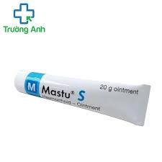
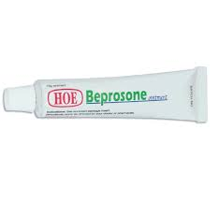
Tuýp thuốc: ống nhỏ, dài, trong có chứa thuốc.

Slide 13
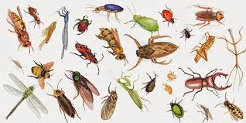
Côn trùng: chỉ loài động vật chân đốt, có râu, ba đôi chân và phần lớn có cánh.

Slide 14
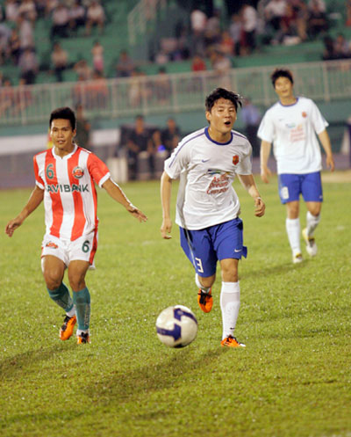
Huỳnh huỵch:
từ mô phỏng tiếng động trầm, liên tiếp do một hoạt động nặng nhọc nào đó gây ra (chạy huỳnh huỵch)

Slide 15
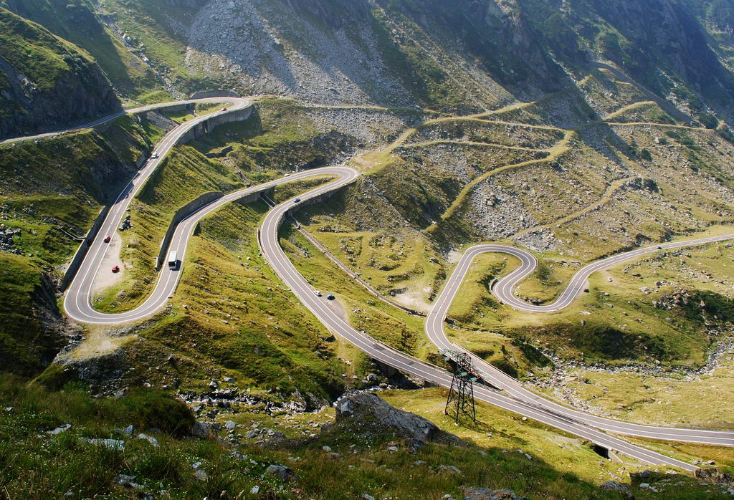
Khúc khuỷu: không bằng phẳng, có nhiều đoạn gấp khúc ngắn, liên tiếp nhau (đường khúc khuỷu).

Slide 16
3
Trả lời
câu hỏi

Slide 17
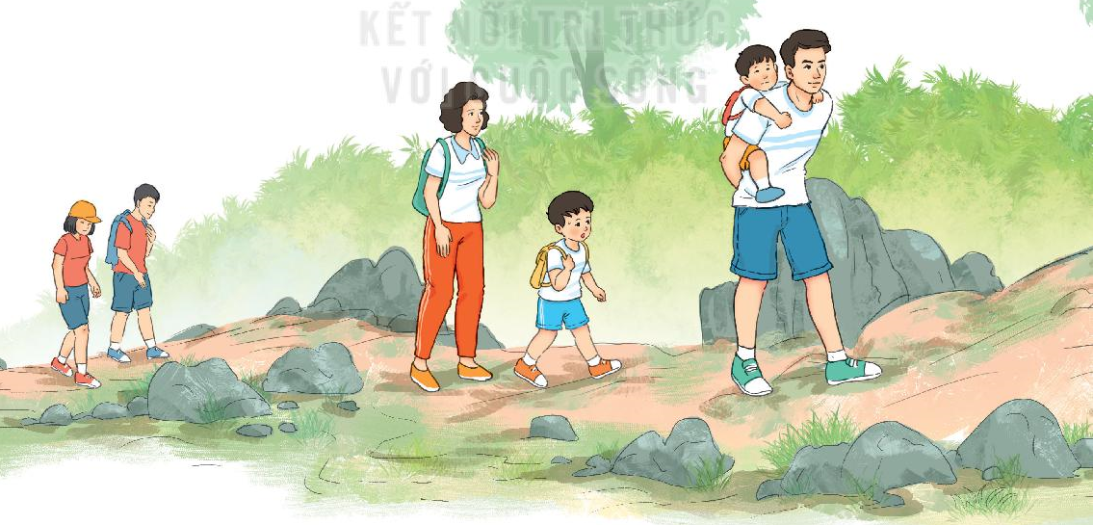
c. Đến đoạn đường dốc và khúc khuỷu, bố phải làm gì?
a. Nam và Đức được bố mẹ cho đi đâu ?
b. Mẹ chuẩn bị những gì cho chuyến đi ?
Mẹ chuẩn bị nhiều thứ cho chuyến đi như: quần áo, thức ăn, nước uống và cả tuýp thuốc chống côn trùng.
Nam và Đức được bố mẹ cho đi chơi núi.
Đến đoạn đường dốc và khúc khuỷu, bố phải cõng Đức?

Slide 18
4
Viết vào vở

Slide 19
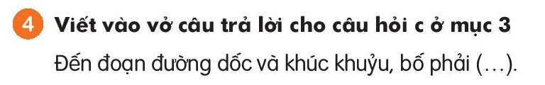
cõng Đức.

Slide 20
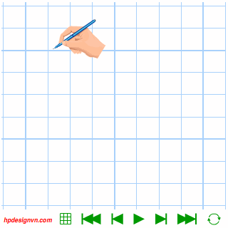
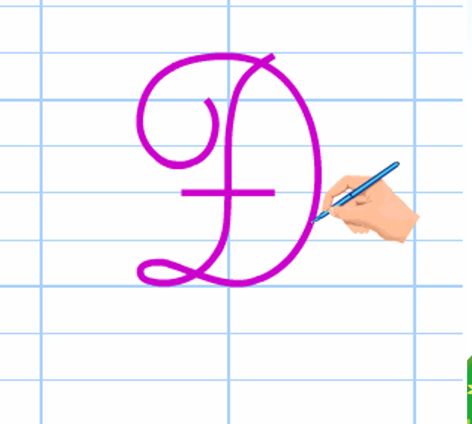
Tô chữ hoa Đ

Slide 21
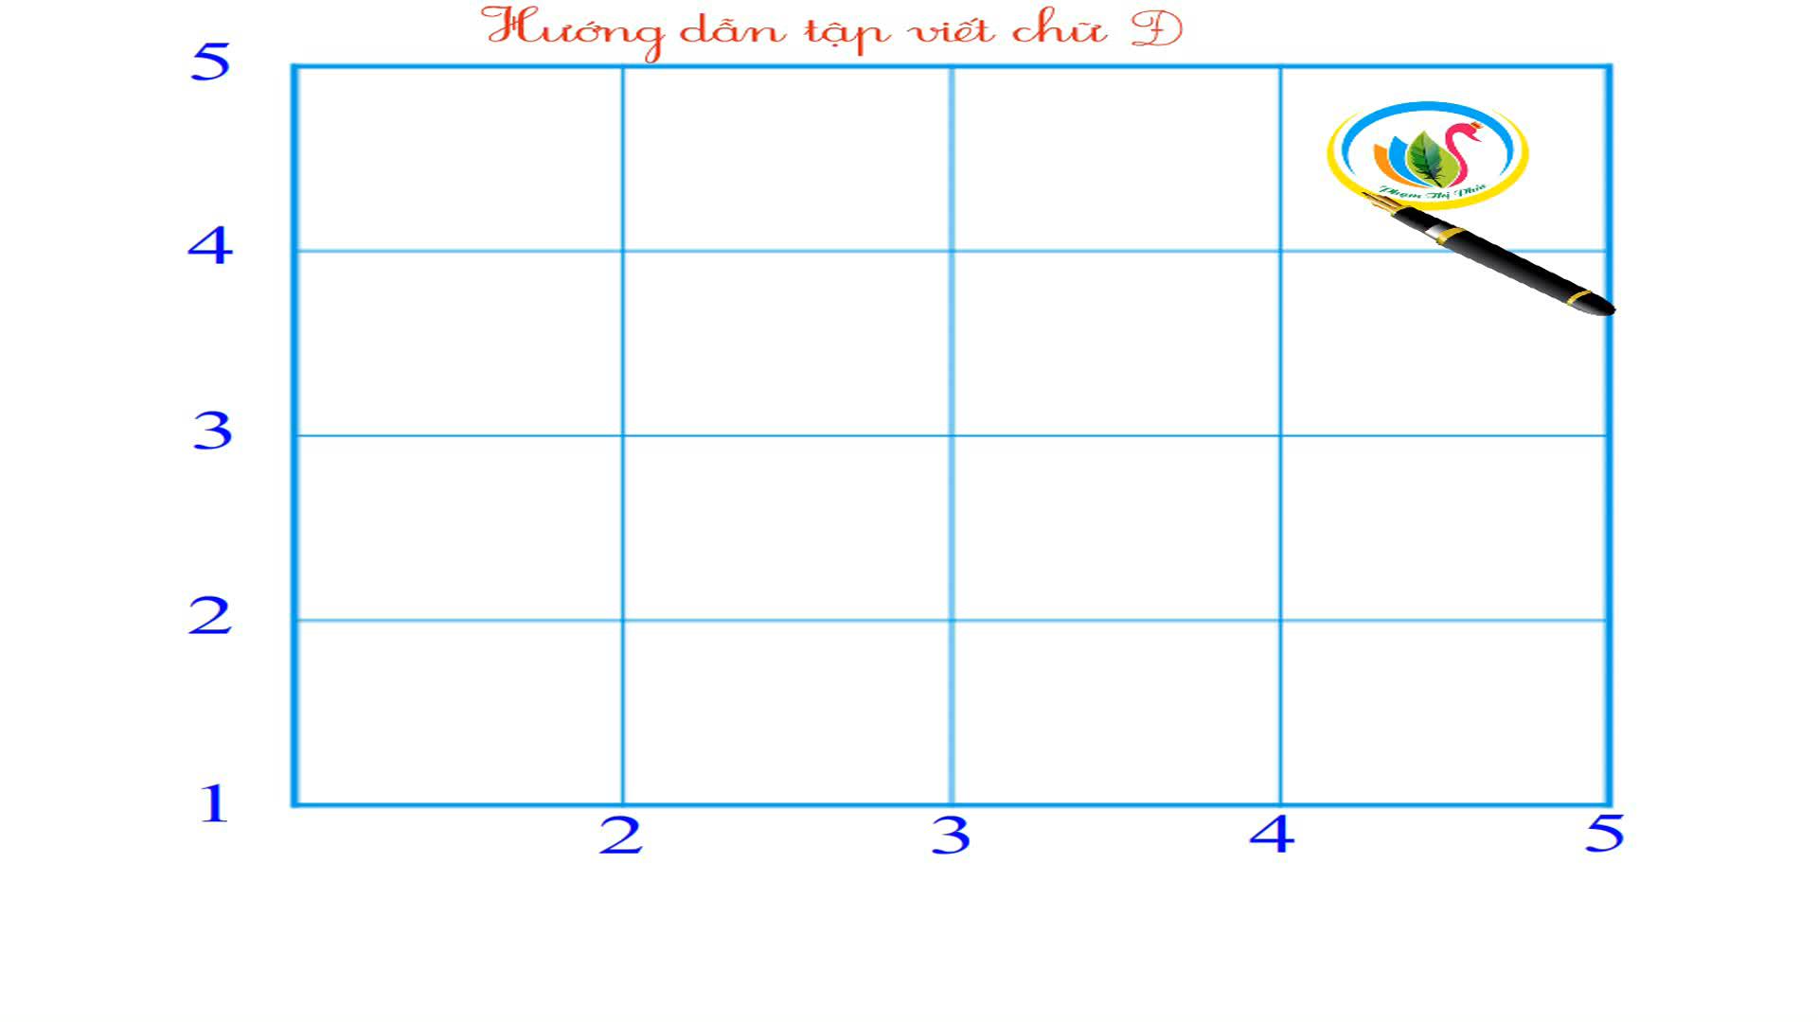

Slide 22
5
Chọn
từ ngữ

Slide 23
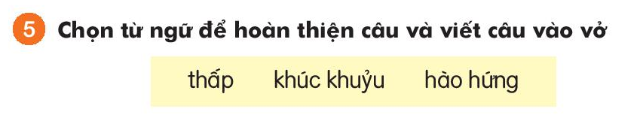
khúc khuỷu.

Slide 24
6
Quan sát tranh

Slide 25
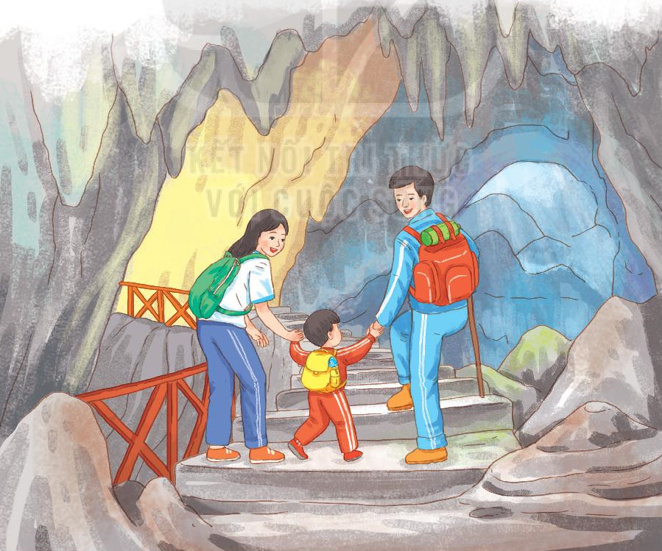
6
Quan sát tranh và dùng từ ngữ trong khung để nói theo tranh
cảnh vật
thú vị
đi chơi

Slide 26
7
Nghe viết

Slide 27
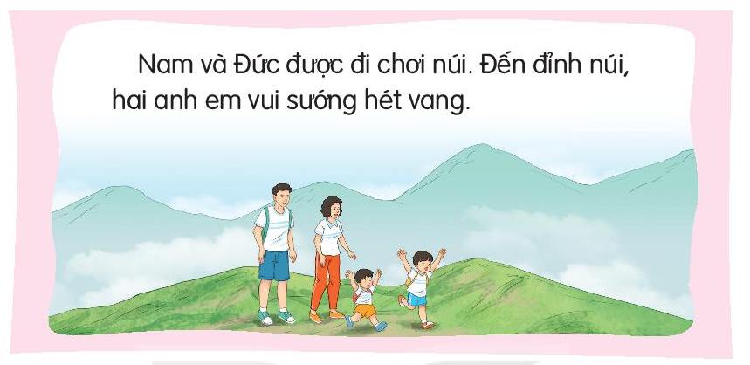
6
Nghe viết

Slide 28


Slide 29
8
Chọn từ ngữ

Slide 30
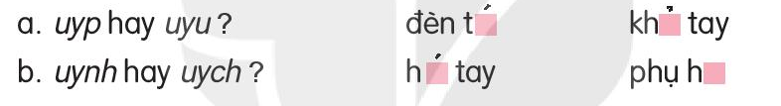
đèn tuýp
khuỷu tay
huých tay
phụ huynh

Slide 31
9.
Kể

Slide 32
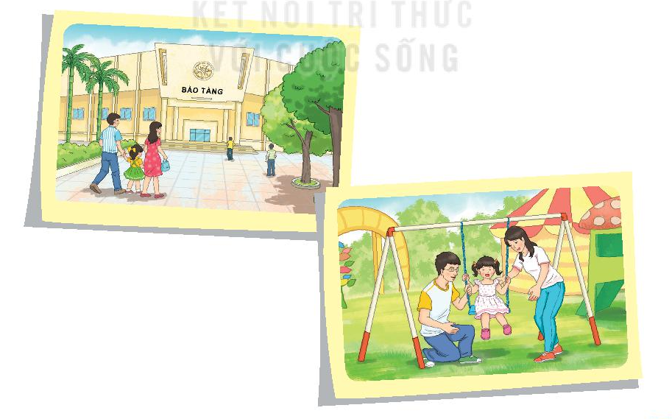
- Em cùng gia đình đi chơi ở đâu Nơi đó có đẹp không?
- Khi đến nơi đó, em thấy những gì?
- Em nhớ nhất điều gì trong chuyến đi?
- Em có muốn quay lại nơi đó không ?

Slide 33
10
Củng cố

